Slide 1
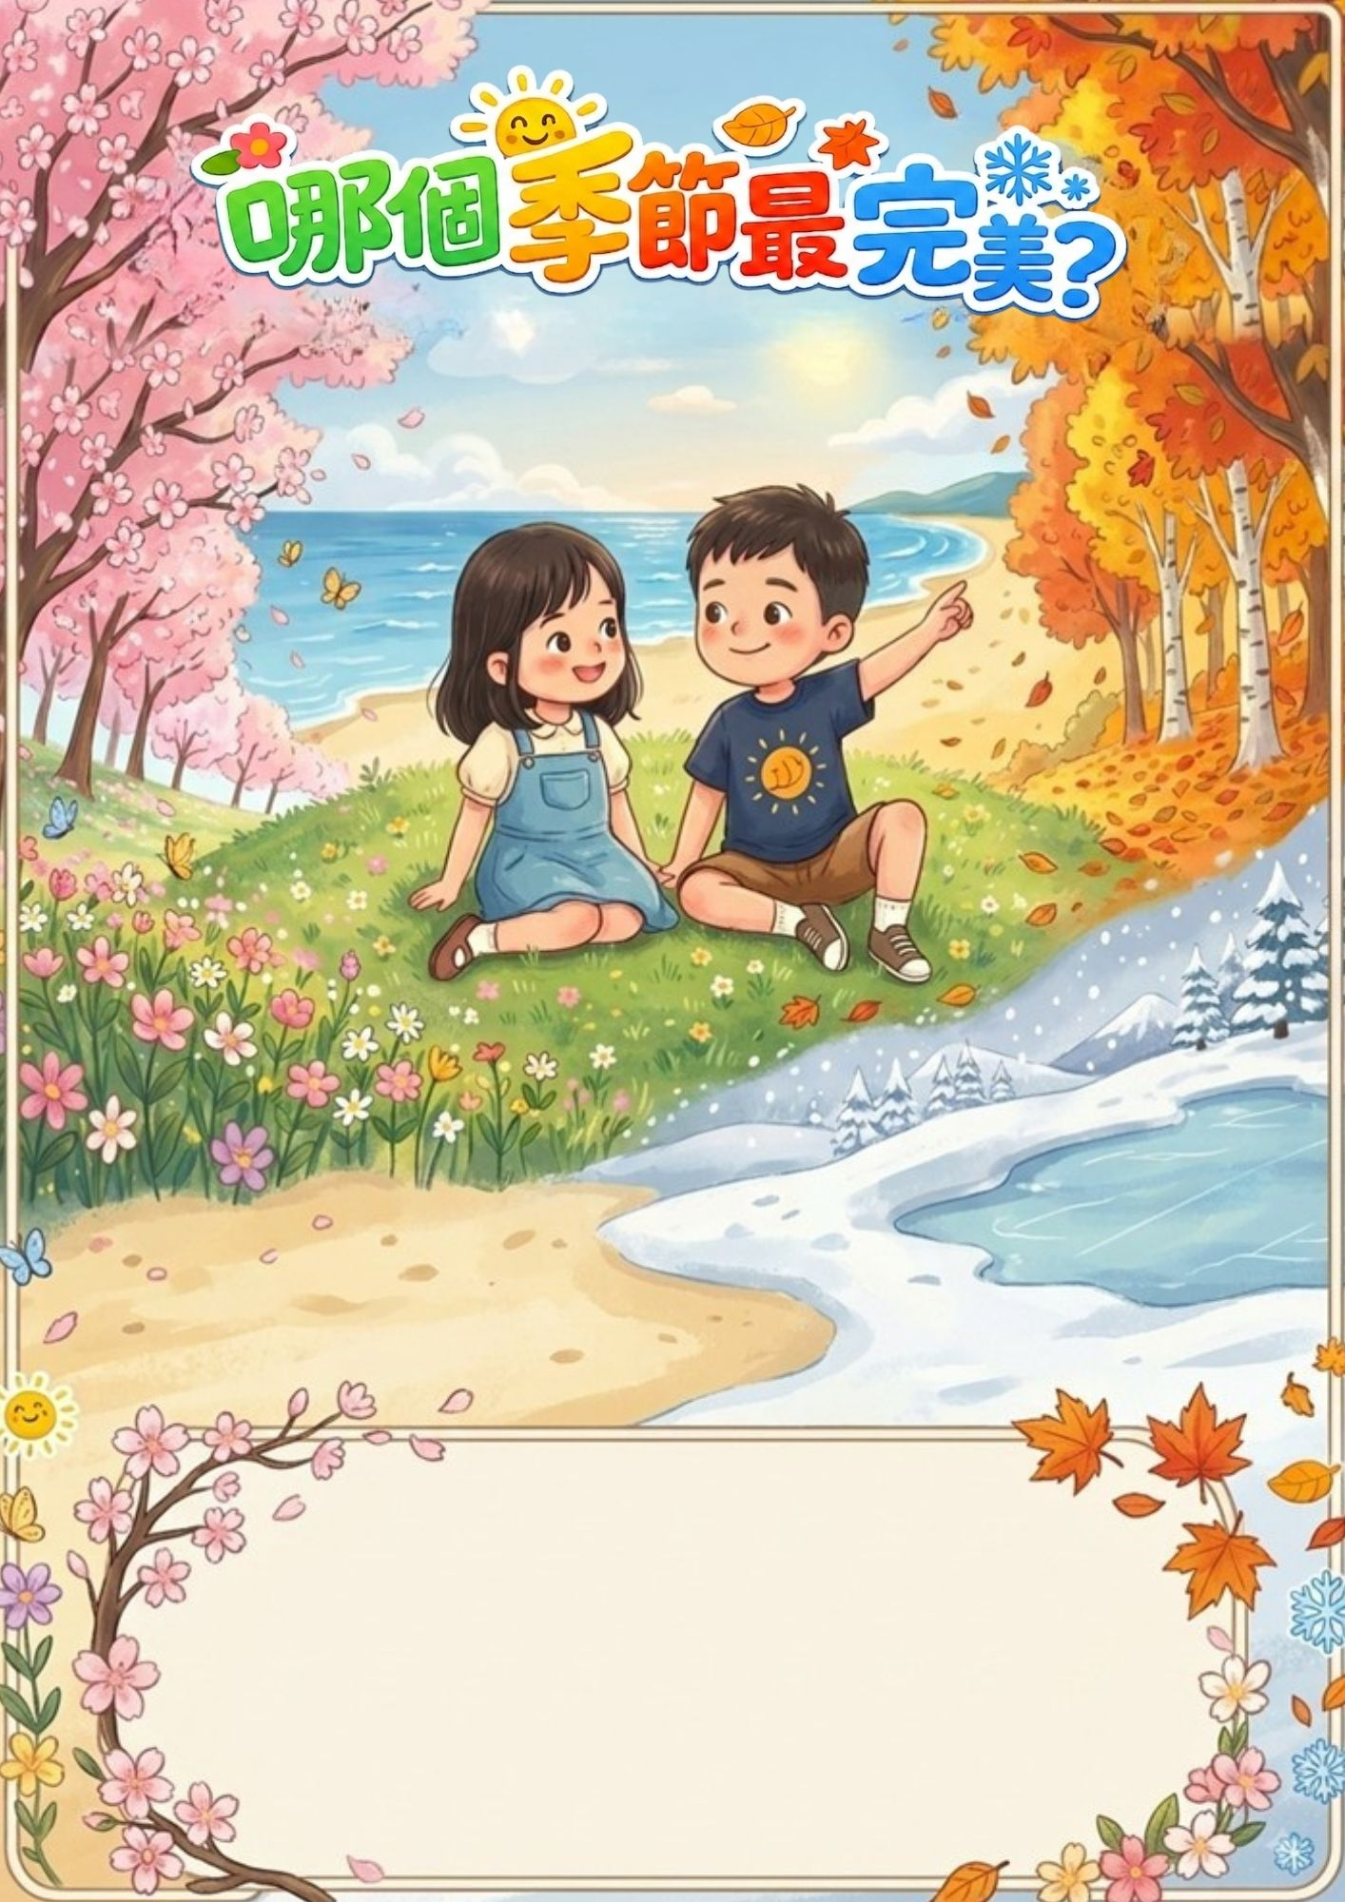
補充教材-
教學資源彙整

Slide 2
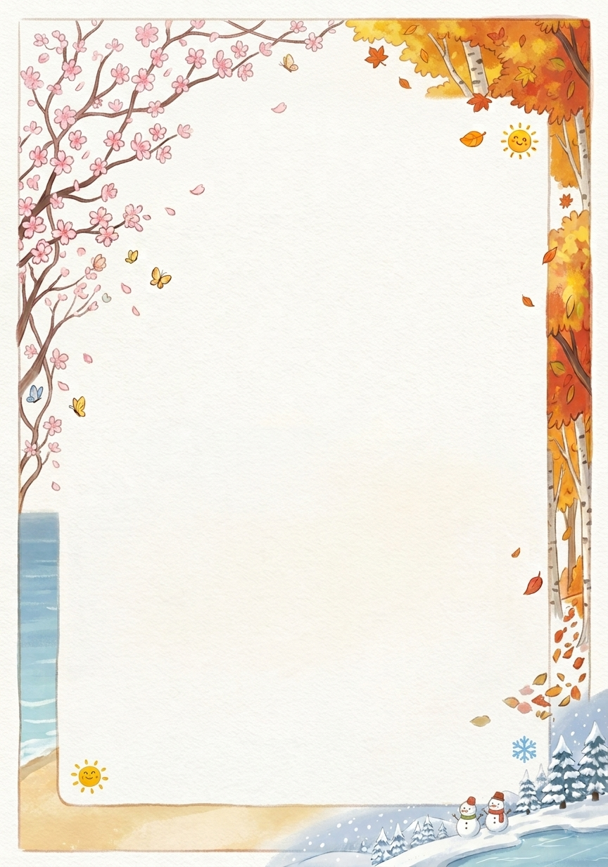
本專題使用之工具如下
Heyzine Flip book (製作翻頁繪本)
https://heyzine.com/
Suno (製作翻頁繪本背景音樂)
https://suno.com/home
Canva (製作教材繪本、圖卡)
https://www.canva.com/
Gemini (生成圖卡內的圖片)
https://gemini.google.com/app
全球華文網2025線上教學分享會
AI高效備課進階祕笈(含 以AI工具製作繪本)
https://www.huayuworld.org/TeachingMandarinDetail?groupId=342

Slide 3
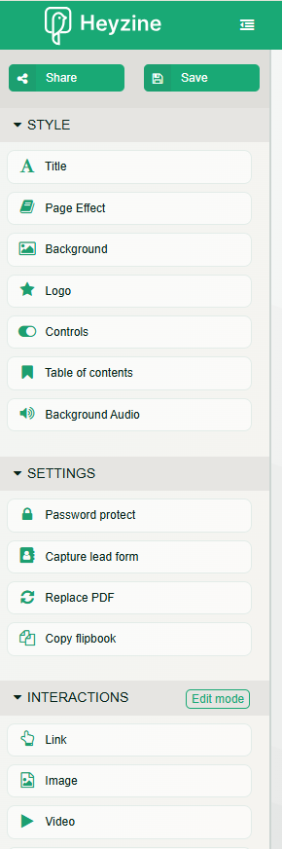
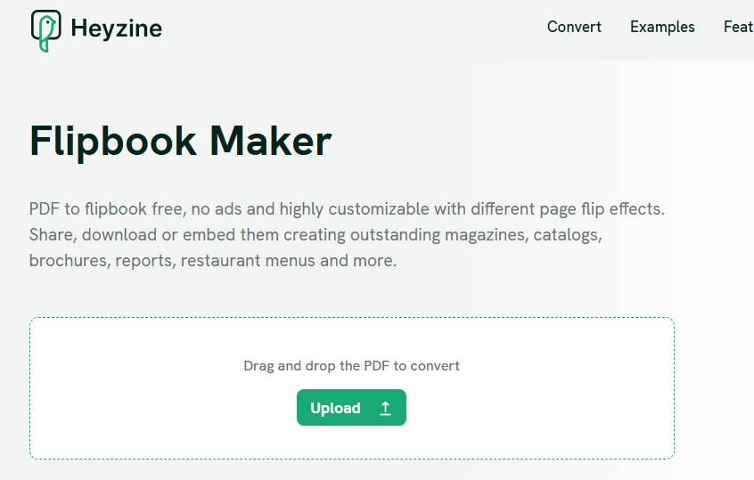
AI工具使用簡易說明
Heyzine Flip book
Heyzine工具使用的方式十分簡單，僅須準備好一份PDF，可由PPT、Canva、或Word另存成PDF的方式獲得。
將PDF上傳後，即可獲得一本翻頁書，同時進入編輯頁面。從左側欄的功能列即可為各頁面加入所需的多媒體元素。

Slide 4
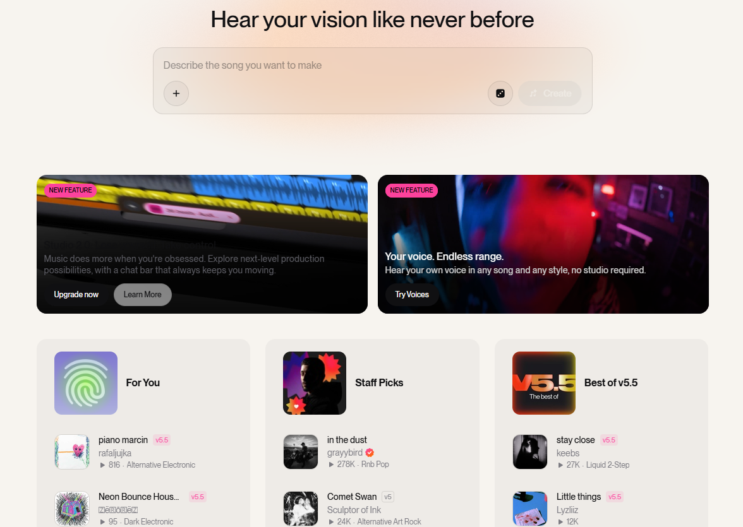
AI工具使用簡易說明
Suno提示詞範例
製作一個專為兒童繪本設計的背景音樂，運用輕快、童趣且帶有魔法感的風格，適合搭配溫馨、可愛或奇幻的繪本故事。
Style of Music（音樂風格）：奇幻童話風、木琴或可愛木吉他、輕柔的撥弦提琴，僅純音樂、無人聲。
(確保生成的音樂不會有干擾故事閱讀的歌詞。)
輸入以上提示詞(可依個人需求修改)後，選擇Create，即可看到自動生成的許多音樂，並可即時試聽。
免費帳號每天會獲得 50 點（可生成 10 首歌，每次生成會產出 2 個版本）。這些點數每天會重置，不會累積，建議每天用完。

Slide 5
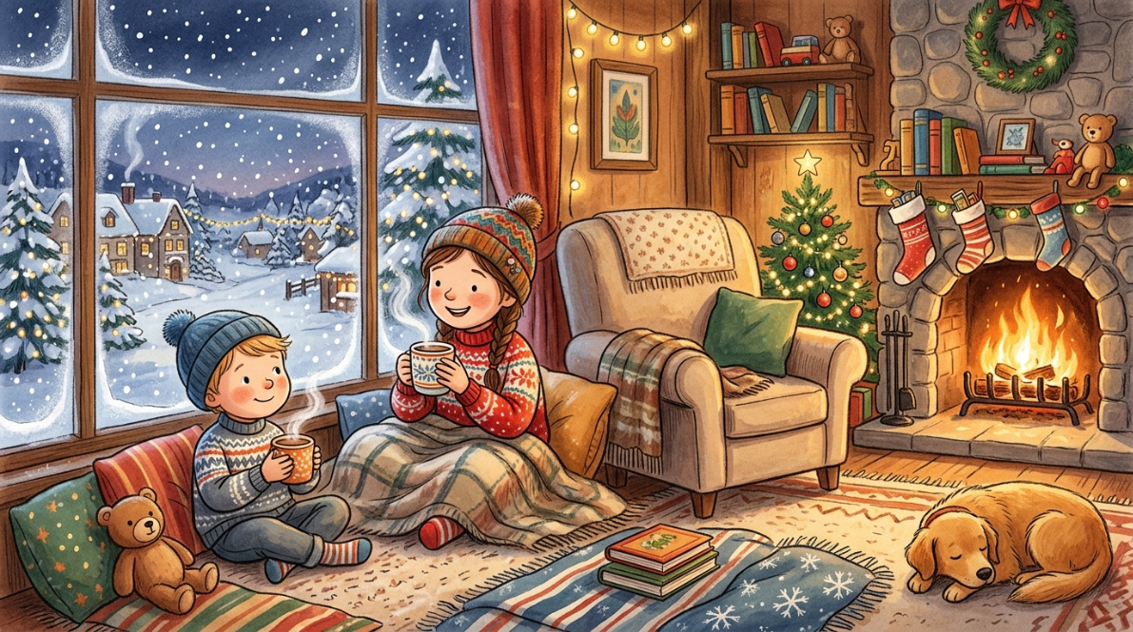
AI工具使用簡易說明
Gemini提示詞範例
以上圖為例。
高解析度、溫馨細緻的故事插畫，兒童繪本藝術風格。
一個小男孩和一個小女孩在聖誕節期間，坐在溫暖的木鑲板客廳地板上。女孩穿戴紅色針織毛帽與毛衣，男孩穿戴藍色毛帽與毛衣，兩人微笑著拿著熱巧克力。
他們位於一扇大窗戶旁邊，窗戶外是白雪皚皚的村莊景色。屋內右側有一個燃燒著火焰的石壁爐，裝飾著花環、聖誕襪和一棵小聖誕樹。一隻黃金獵犬正安詳地睡在壁爐附近帶圖案的地毯上。
串燈掛滿了房間，書架和舒適的扶手椅在背景中。所有元素都有細緻的紋理與溫暖誘人的色調。

